Slide 1
Bài 8
Lập trình hướng đối tượng với ES6
Module: BOOTCAMP PREPARATION
Notes:
Giảng viên (10-15 phút)
+ Hỏi về các khó khăn HV gặp phải trong bài trước.
+ Thảo luận và giải quyết khó khăn.
Giảng viên (5phút)
+ Hỏi Học viên về nội dung của bài học: Hôm nay có biết học gì?

Slide 2
Khai báo class ES6
Khai báo lớp class:
Ví dụ:
class ClassName {
}
var ClassName = class {
}
var ClassName = class ClassName {
}
class Animal{ constructor(name, sound){ this.name = name; this.sound = sound; } speak(){ console.log(this.sound); }
}
var Polygon = class {
constructor(height, width) {
this.height = height;
this.width = width;
}
}

Slide 3
Đối tượng
Khai báo đối tượng:
Ví dụ:
var object_name= new Class_name([ arguments ])
let dog = new Animal('Sprinkles', 'barks'); dog.speak();
var obj = new Polygon(10,12)

Slide 4
Phương thức trong class ES6
Phương thức khởi dựng Constructors:
Từ khoá constructors, có hoặc không có tham số
Phương thức cần triển khai tất cả các thuộc tính của lớp
Ví dụ:
class Animal{ constructor(name, sound){ this.name = name; this.sound = sound; } speak(){ console.log(this.sound); }
}
var Polygon = class {
constructor(height, width) {
this.height = height;
this.width = width;
}
}
let dog = new Animal('Sprinkles', 'barks'); dog.speak();

Slide 5
Phương thức trong class ES6
Phương thức hành vi của lớp :
<tên phương thức>([ arguments ]){};
Ví dụ:
class Animal{ constructor(name, sound){ this.name = name; this.sound = sound; } speak(){ console.log(this.sound); }
}
var Polygon = class {
constructor(height, width) {
this.height = height;
this.width = width;
}
test(){
console.log(‘Polygon’);
}
}
let dog = new Animal('Sprinkles', 'barks'); dog.speak();

Slide 6
Phương thức trong class ES6
Phương thức tĩnh (STATIC):
Static <tên phương thức>([tham số]){}
Được khởi tạo ngay sau khi chương trình chạy, và tồn tại sẳn trong bộ nhớ.
Gọi phương thức: gọi trực tiếp từ tên class. <tenclass>.<tenphươngthưc>([tham số])
class Animal{ constructor(name, sound){ this.name = name; this.sound = sound; } speak(){ console.log(this.name + this.sound); } static breathe(){ console.log(“still breathe, still alive”); } }
let dog = new Animal('Sprinkles', 'barks'); dog.speak(); //barks
Animal.breathe(); //still breathe, still alive

Slide 7
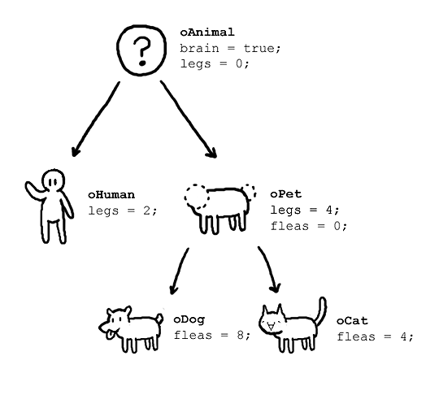
Lớp Kế thừa
Tính kế thừa cho phép các đối tượng có thể chia sẻ hay mở rộng các thuộc tính hoặc phương thức mà không phải tiến hành định nghĩa lại.
class child_class_name extends parent_class_name
class Dog extends Animal {
……
}

Slide 8
Lớp Kế thừa
class Animal { constructor(name){ this.name = name; } speak(){ console.log(this.name + ' makes a noise.'); } }
class Dog extends Animal {
constructor(name, sound = 'noise'){ super(name); this.sound = sound;
}
}

Slide 9
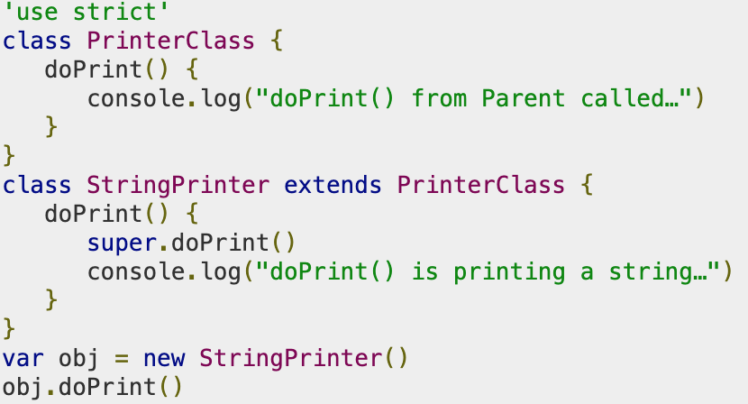
Lớp Kế thừa
Từ khoá super: đại diện cho lớp cha, sử dụng để truy xuất các phương thức ở lớp cha , sử dụng super không kèm phương thức tương đương với truy xuất phương thức khởi dựng ở lớp cha.
class Animal { constructor(name){ this.name = name; } speak(){ console.log(this.name + ' makes a noise.'); } }
class Dog extends Animal {
constructor(name, sound = 'noise'){ super(name); this.sound = sound;
}
}

Slide 10
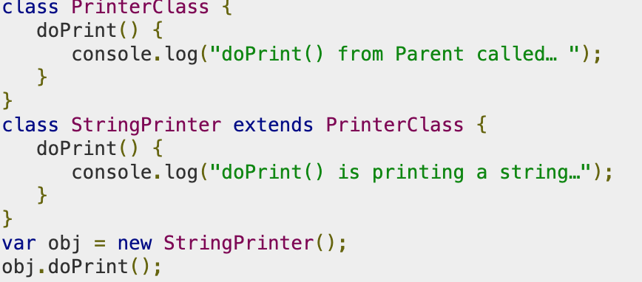
Lớp Kế thừa
Đơn kế thừa : Mọi lớp đều có thể kế thừa ít nhất 1 lớp cha khác
Đa kế thừa: Lập trình hướng đối tượng cho phép một lớp cùng lúc kế thừa từ nhiều lớp cha khác. Tuy nhiên ES6 không hỗ trợ đa kế thừa
Kế thừa đa tầng: ES6 cho phép kế thừa đa tầng

Slide 11
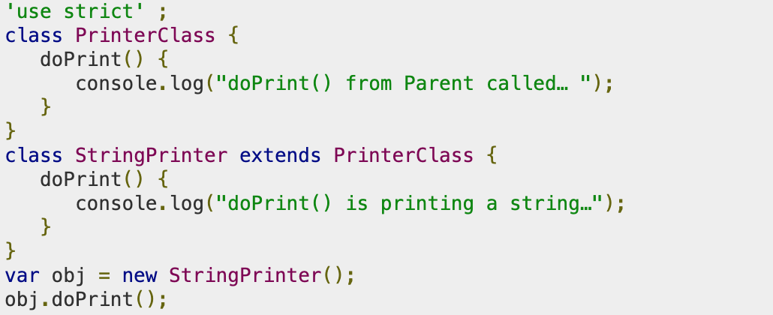
Lớp Kế thừa và phương thức chồng hàm
Phương thức chồng hàm là phương thức ở lớp con, định nghĩa lại 1 phương thức ở lớp cha, yêu cầu có chung tên phương thức

